Slide 1
ЗАВАРНЕ ТІСТО
ВИКЛАДАЧ : САДОВСЬКА ОЛЕНА ДМИТРІВНА

Slide 2
ПЛАН ВІДКРИТОГО УРОКУ 3 ПРЕДМЕТУ: Технологія приготування борошняних кондитерських виробів
Тема програми: « Приготування бездріжджового тіста та виробів з нього».
Тема уроку: « Технологія приготування заварного тіста та виробів з нього».
Тип уроку: Комбінований.
Вид уроку: Лекція, презентація, перегляд відео-фільмів з обговоренням, аналіз конкретних ситуацій.

Slide 3
Мета уроку:
Навчальна: Вивчення технологічного процесу приготування заварного тіста, визначення та вивчення асортименту.
Розвиваюча: Розвивати раціональне мислення, пізнавальну активність, логічне мислення, творче мислення, професійні навички та особисті якості.
Виховна: Виховувати у учнів почуття відповідальності, дисципліну, сумлінність, бережне ставлення до обладнання та інвентарю повагу до праці.

Slide 4
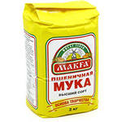
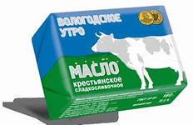
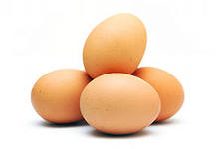
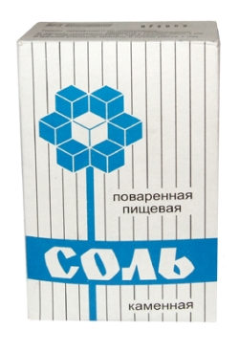
ПРОДУКТИ ЯКІ ВХОДЯТЬ ДО ЗАВАРНОГО ТІСТА
БОРОШНО
МАСЛО (МАРГАРИН)
ВОДА
ЯЙЦЯ
СІЛЬ

Slide 5
СХЕМА ПРИГОТУВАННЯ ЗАВАРНОГО ТІСТА

Slide 6
МОЖЛИВІ НЕДОЛІКИ ЗАВАРНОГО НАПІВФАБРИКАТУ
Можливі дефекти
Напівфабрикат розпливчастий, без
порожнини в середині
Напівфабрикат значного об'єму, сильно розтрісканий
Напівфабрикат осів після випікання
Напівфабрикат з малим об'емом
Випечені вироби прилипли до листа
Напівфабрикат осів під час випікання
Причини виникнення
Рідка консистенція тіста, листи силь-
но змащені жиром, використали борошно зі слабкою клейковиною, недостатній час заварювання борошна
Вчасно не знизили температуру ви-
пікання
Недостатній час випікання
Надто густе тісто, використали сві-
жознесені яйця, понижена темпера-
тура випікання
Листи не змащені жиром
Рано відкрили піч і рухали листи,
зарано знизили температуру ви-
пікання

Slide 7
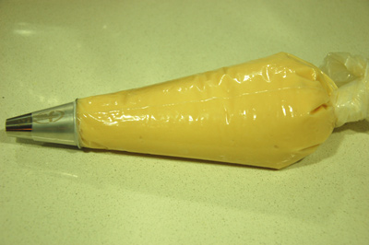
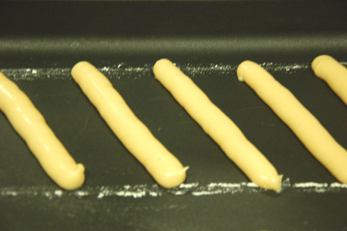
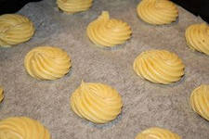
ФОРМУВАННЯ ВИРОБІВ

Slide 8
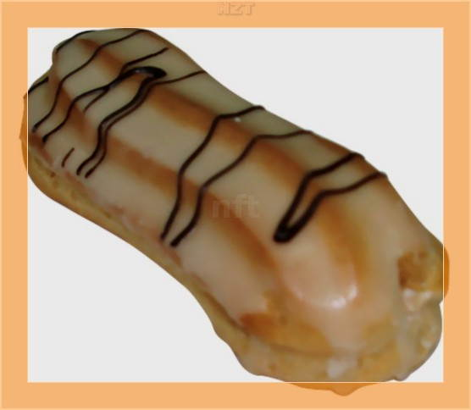
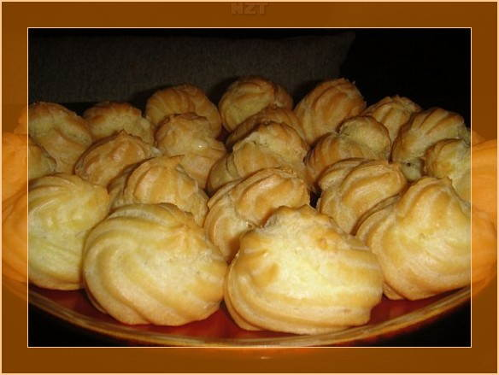
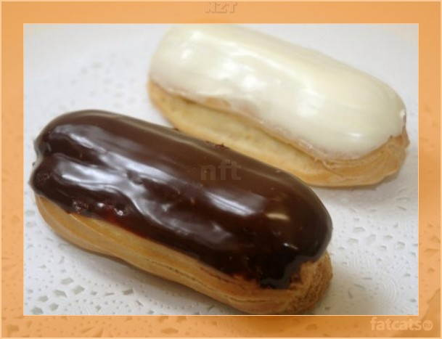
ВИПІКАННЯ ВИРОБІВ
ВИПІКАЮТЬ ЗАВАРНЕ ТІСТО В ДВОХ ТЕМПЕРАТУРНИХ РЕЖИМАХ:
210^{О}С перші 15-20 хвилин
190^{О}С випікають до готовності

Slide 9
ВИДЕО ЗАВАРНЕ ТІСТО

Slide 10
ВИКОРИСТАНІ ДЖЕРЕЛА
Зайцева Г. Т., Горпинко Т. М. Технологія виготовлення борошняних кондитерських виробів: ІІідрч. для проф.— техн. навч. закладів. — К.: Вікторія, 2002. — 400 с.
Павлов А.В. Сборник рецептур мучных кондитерских и булочных изделий.: Гидрометеоиздат, 1998.-294 с.
Саенко Н.П., Волошенко Т.Д. Устаткування підприємств громадського харчування.- К.:ЛДЛ, 2005.
http://www.restoranoff.ru/actual/product_reviews/obzory_oborudovaniya/shokovaya_zamorozka_bezopasno_i_pribylno/

